Slide 1
Smart Dustbin कशी बनवणार ?

Slide 2
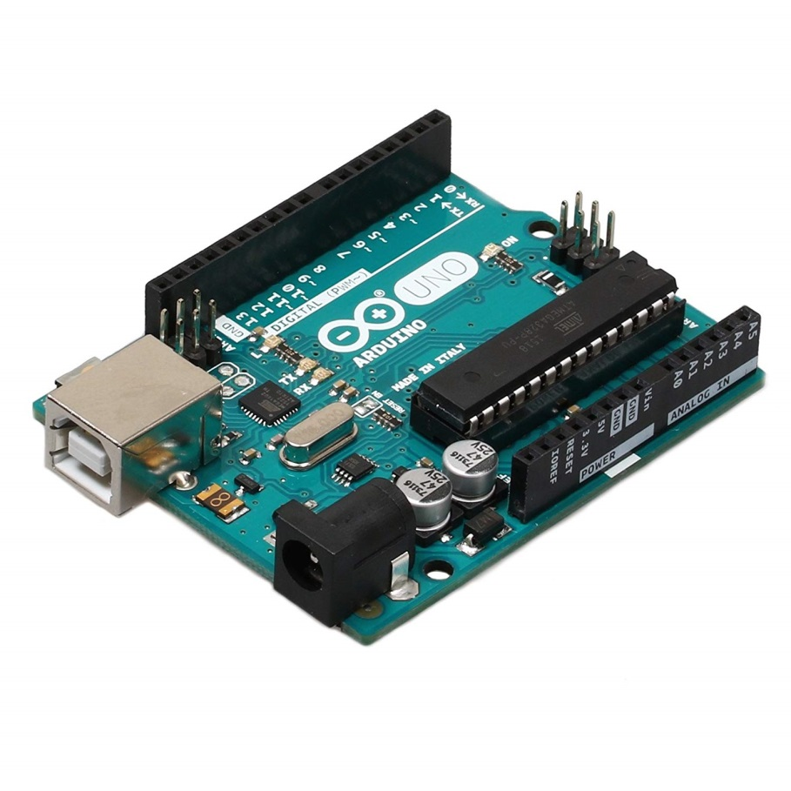
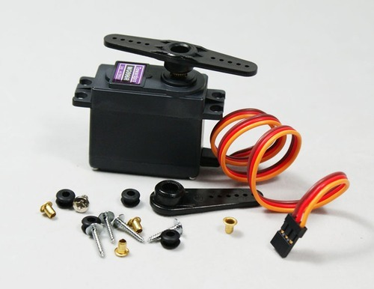
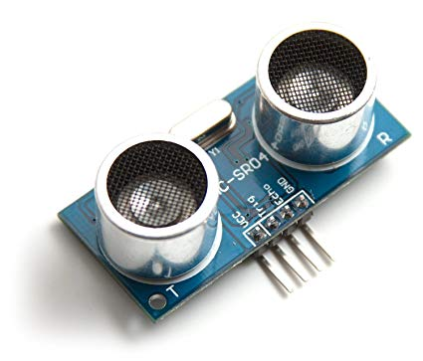
साहित्य
Arduino Uno
Servo Motor
Ultrasonic sensor

Slide 3
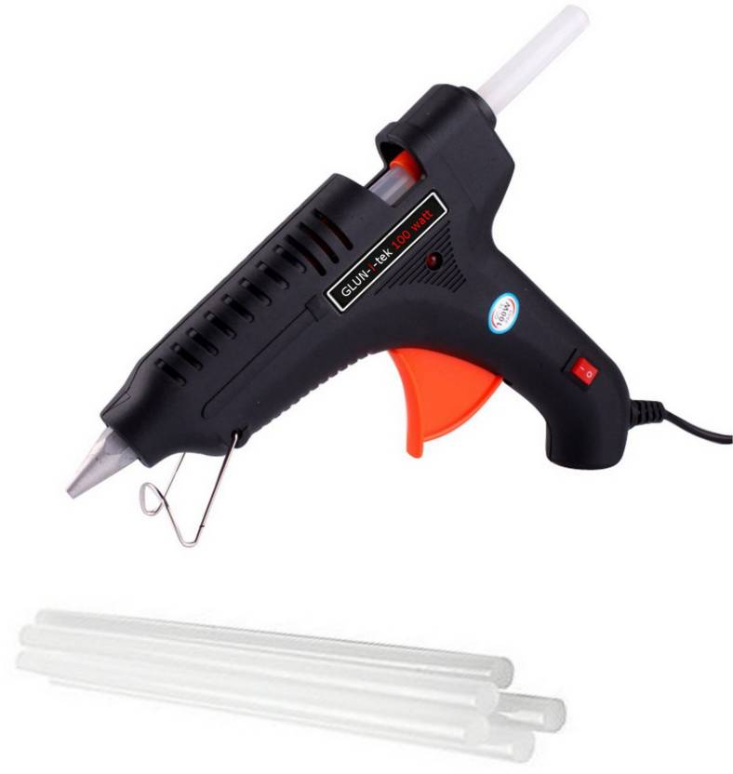
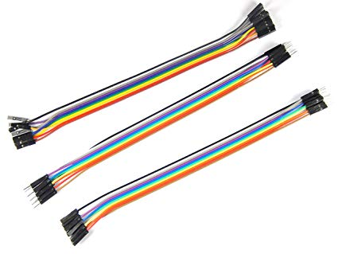
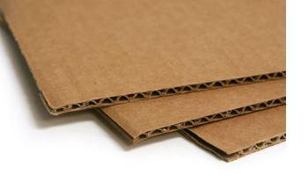
साहित्य
Jumper Wires
Glue Gun With Glue Sticks
Cardsheet Paper

Slide 4
सर्किट डायग्राम
Arduino Uno
Ultrasonic Sensor
Servo Motor
3.3V
7
VCC
trig
echo
GND
5V
6
GND
5

Slide 5
कनेक्शन
Ultrasonic Sensor ची Vcc पिन Arduino च्या 5V ला लावावी.
Ultrasonic Sensor ची trig पिन Arduino च्या पिन 5 ला लावावी.
Ultrasonic Sensor ची echo पिन Arduino च्या पिन 6 ला लावावी.
Ultrasonic Sensor ची GND आणि Servo Motor ची काळी वायर Arduino च्या GND ला लावावी.
Servo Motor ची लाल वायर Arduino च्या 3.3V ला लावावी.
Servo Motor ची केशरी किंवा पिवळी वायर Arduino च्या पिन 7 ला लावावी.
त्यानंतर Arduino IDE सॉफ्टवेअर मध्ये प्रोग्राम करून तो USB cable च्या मदतीने Arduino बोर्ड मध्ये घ्यावा.

Slide 6
कनेक्शन
Arduino | Ultrasonic Sensors
5V Pin | Vcc pin
Pin 5 | trig
Pin 6 | echo
GND | GND
Arduino | Servo Motor
3.3V Pin | Red Wire
GND | Black Wire
Pin 7 | Yellow Wire

Slide 8
Costing
अ. न. | लागणारे साहित्य | दर (रु) | नग | एकुण (रु)
1 | Arduino UNO | 500 | 1 | 500
2 | Servo Motor (180 degree) | 180 | 1 | 180
3 | Ultrasonic Sensor | 170 | 1 | 170
4 | wires | 5 | 7 | 35
 |  |  | Total | 885

Slide 9
धन्यवाद

